Slide 1

Финансово-литературный раут
Направление практики: образовательные и просветительские проекты финансовой грамотности для взрослых
Наименование субъекта: Воронежская область
Автор практики: Музей-усадьба Д. В. Веневитинова, Центрально - Черноземный банк ПАО Сбербанк, Региональный центр финансовой грамотности Воронежской области

Slide 2
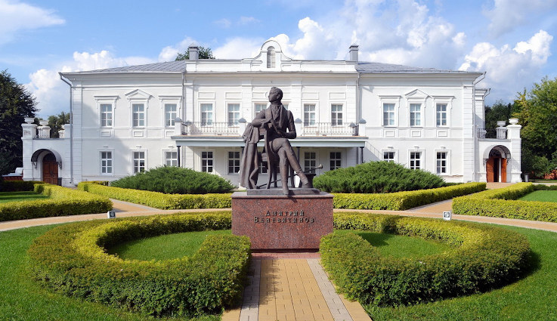
Финансово-литературный раут
«Финансово - литературный раут» - просветительский проект для деловой аудитории, сочетающий в себе формат светского раута, публичных дебатов и мозгового штурма.
Цели и преимущества проекта: привлечение представителей бизнес-сообщества к финансовой грамотности для повышения уровня знаний и навыков в управлении финансами, формирования ответственного отношения к личным и корпоративным финансам, а также для создания благоприятной экономической среды и развития предпринимательства.
«Финансово - литературный раут» проходит в старинной дворянской усадьбе поэта-романтика Д.В. Веневитинова, что позволяет его участникам погрузиться в удивительную атмосферу литературного салона, приправленную живым финансовым анализом и увлекательными дискуссиями.

Slide 3
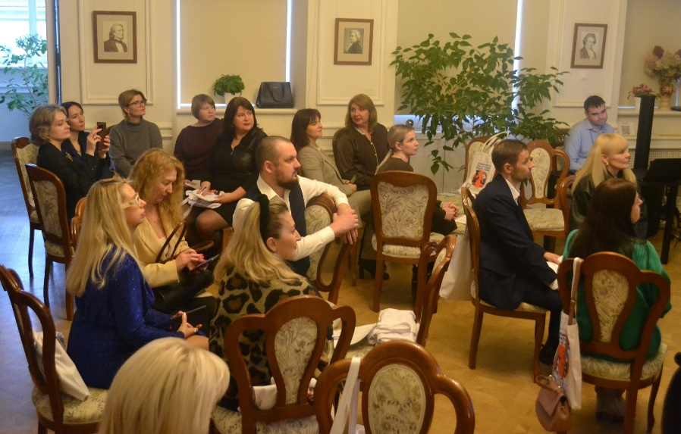
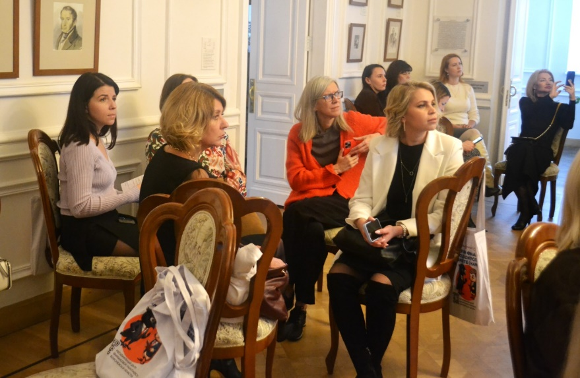
Целевая аудитория проекта
Предприниматели Воронежской области

Slide 4
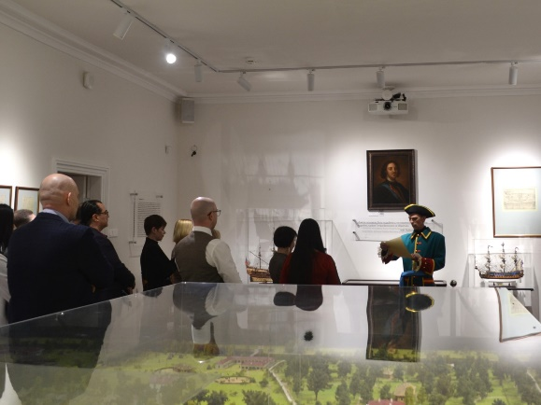
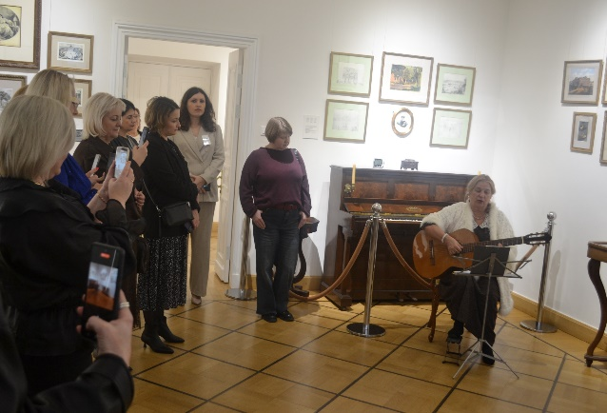
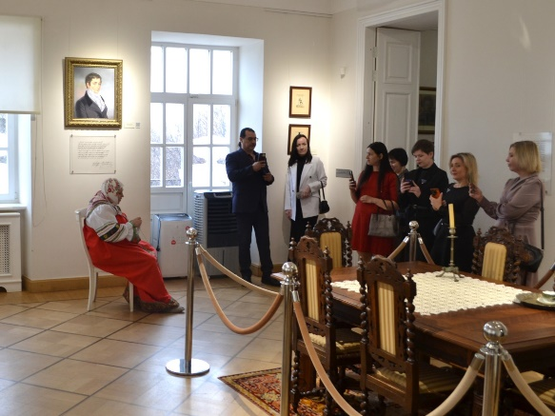
Краткое описание проекта
Для участников разработана интересная программа:
1. Экскурсионная прогулка по очаровательной усадьбе Д.В.Веневитинова, хранящей тепло золотого века русской литературы.
Иммерсивная экскурсия «Сквозь пространство и время» по усадебному дому Веневитиновых.

Slide 5
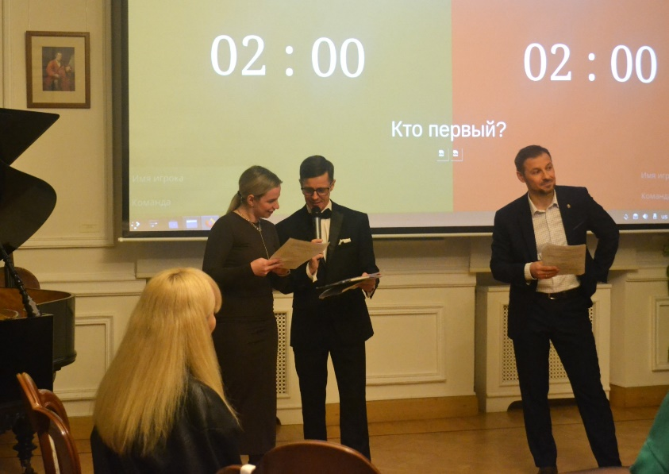
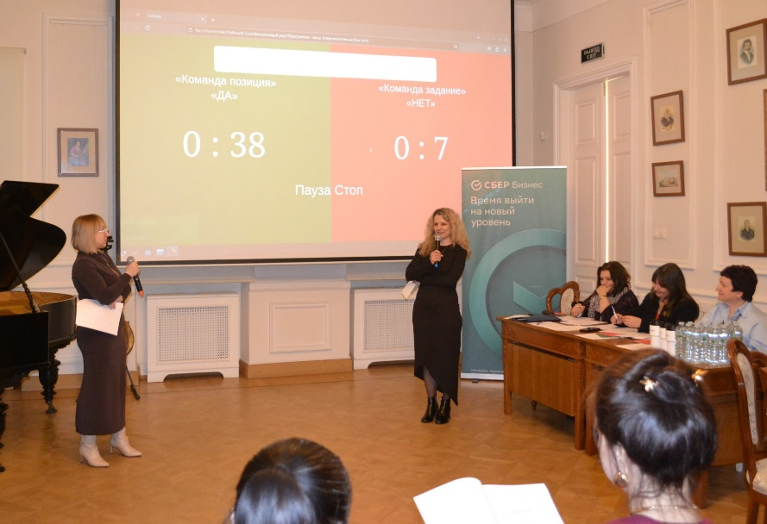
2. Коммуникативные бои
Дебаты проходят в формате коммуникативных боев. Чтобы разрешить проблемную ситуацию коммуникативного задания, необходимо в диалоге с соперником аргументированно отстоять одну из противоположных позиций.
Для подготовки к мероприятию участникам заранее высылаются темы, которые представляют собой отрывки из произведений русских классиков, связанные с вопросами финансовой грамотности.
У представителя каждой команды ровно две минуты, чтобы аргументировать свою позицию.

Slide 6
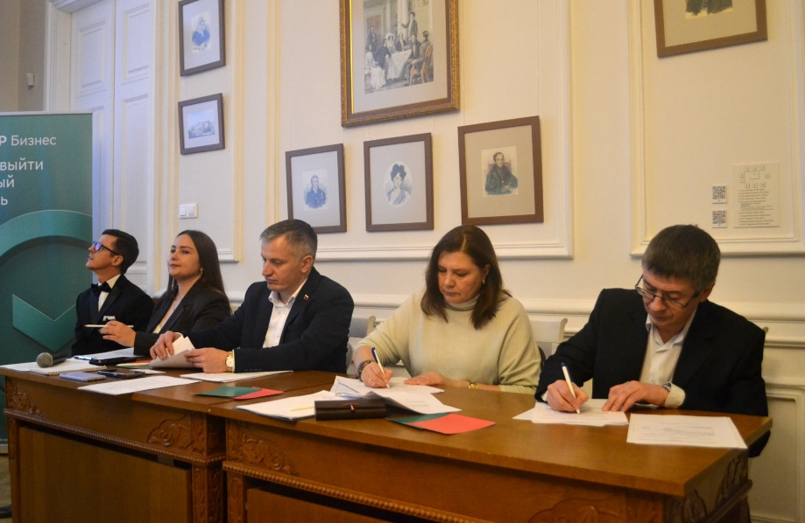
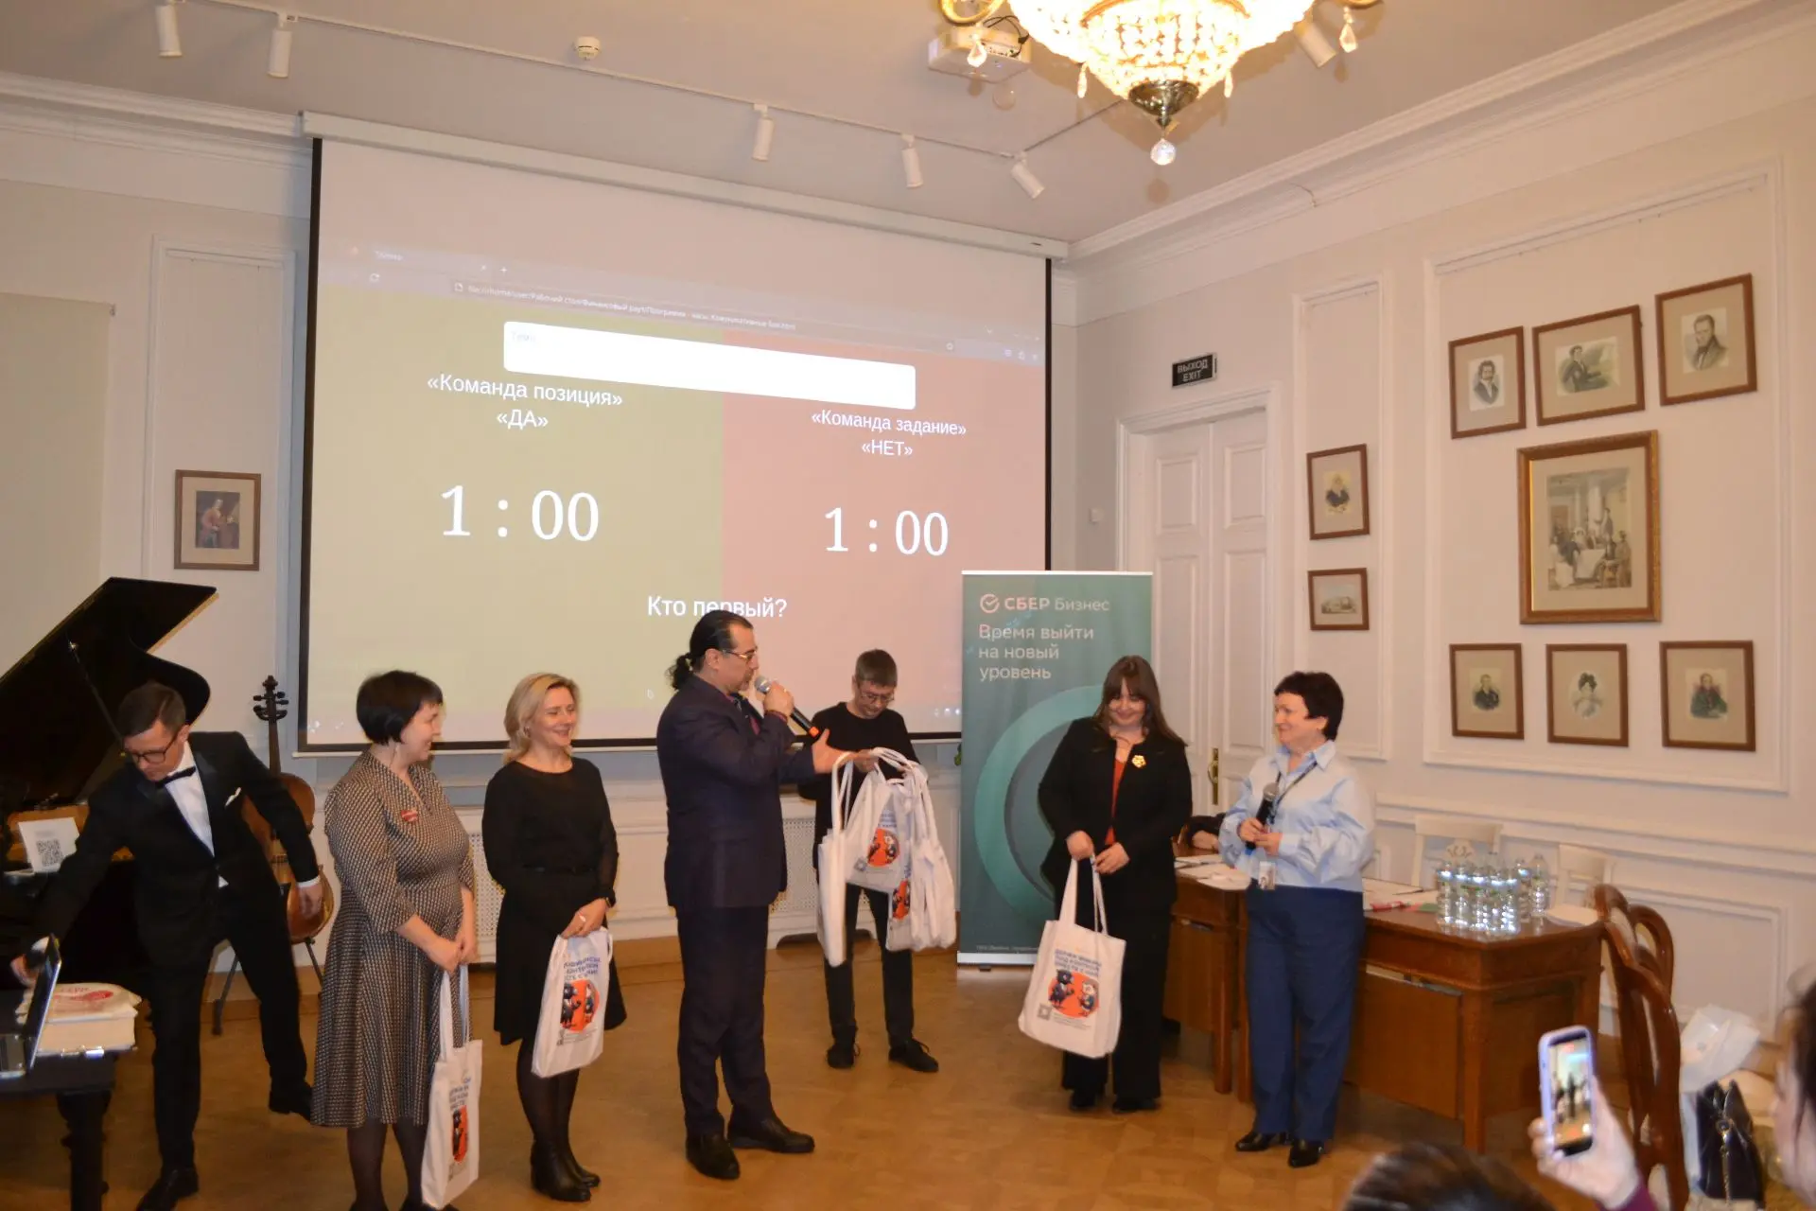
Жюри Победители
Компетентное жюри оценивает выступления участников по трем критериям:
- содержание выступления;
- форма выступления, речь, артистизм;
- работа с высказыванием оппонента.
Побеждает команда, набравшая большее количество баллов по всем комуникативным боям.

Slide 7
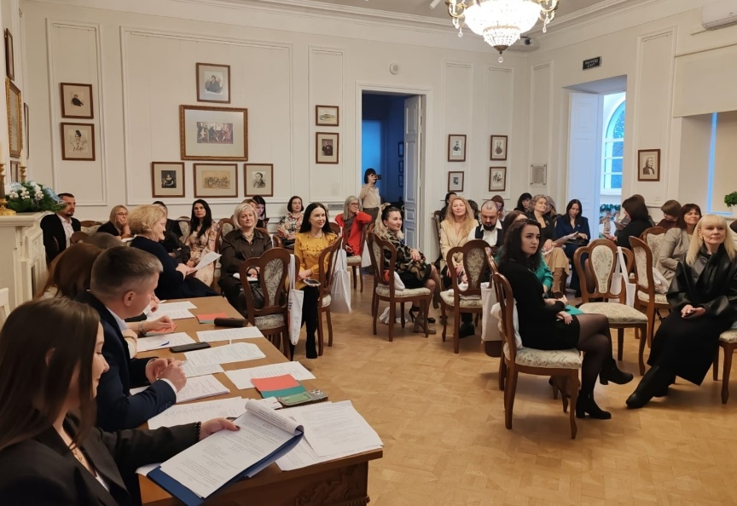
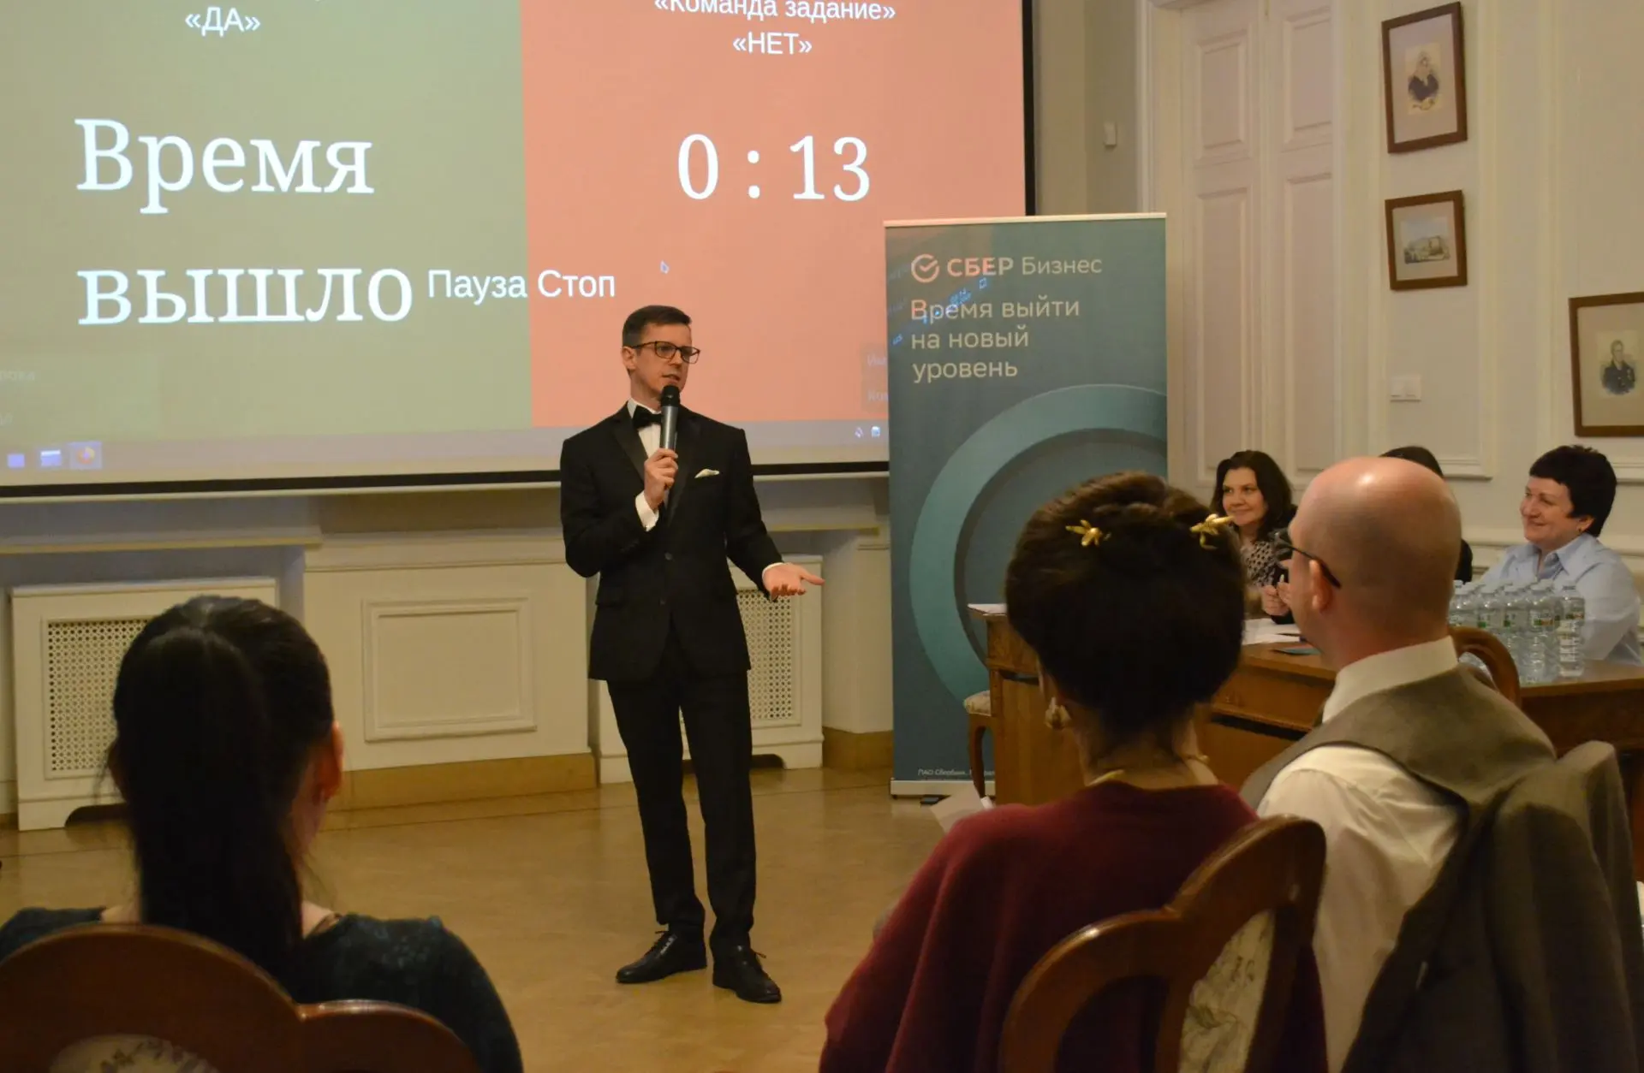
Достигнутые результаты
Проведен зимний «Финансово-литературный раут» для 60 участников.
Проведен весенний «Финансово-литературный раут» для 60 участников.

Slide 8
Возможности и инструменты для тиражирования
Корпоративные турниры: проведение внутренних соревнований для руководителей компаний.
Развитие межрегионального сотрудничества по проведению «Финансово - литературного раута».
Медиапродукт: создание производного контента - подкаста «Финансово - литературный раут», RuTube, ВК.

Slide 9
Контактные лица
Некрасова Татьяна Александровна, заведующая отделом «Музей-усадьба Д. В. Веневитинова» Воронежского областного литературного музея имени И.С. Никитина.
Контактные данные:
Тел. 8 473 4031490
Email: nekrasova-tatiana@list.ru
Сливкина Ирина Владимировна, руководитель проектов по работе с партнерами УРМБ ЦЧБ ПАО Сбербанк.
Контактные данные:
Тел. 89805552775
Email: ivslivkina@sberbank.ru
Бурыка Оксана Николаевна, специалист по учебно-методической работе РЦФГ Воронежской области.
Контактные данные:
Тел. 8 473 212 5745
Email: rcfg@govvrn.ru

